Slide 1

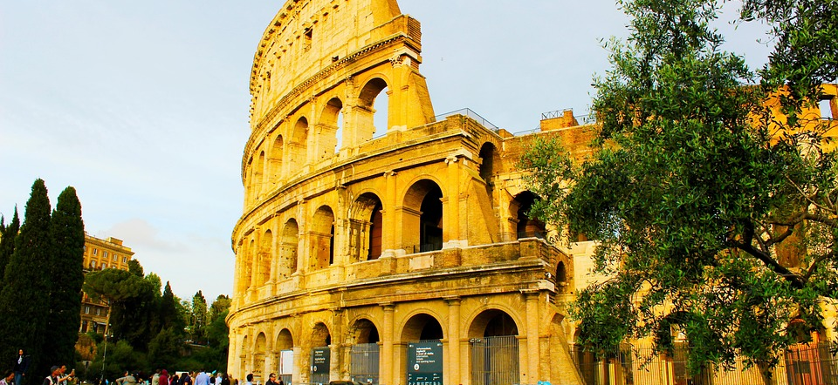
イタリア語教室
Italiano
スコットディクレメンテ・マルコ
Scotto di Clemente Marco

Slide 2

LINEグループ「イタリア語教室」
QRコードを読み取って友達追加をお願いします。
後ほどグループに招待しますので、そこで色々な連絡をしていきたいと思います。
Marco先生のプロフィールです！

Slide 3
Lezione 8: テスト
問１：単語のディクテーション
問２：不定冠詞を設ける
問３：定冠詞を設ける
問４：複数形にする（定冠詞も含めて）

Slide 4
復習: 提示の副詞Ecco
提示の副詞eccoは、相手の注意を喚起し、「ほら」「ここです」などの意味を表すが、名詞・代名詞を伴うと、「ほら〜がいます，あります」「ほら〜がやってきた」などを意味する表現を作る。
Ecco il treno!ほら電車がやってきた
Ecco la nonna!ほら祖母がいる
Ecco qui la chiave!ほら鍵はここにある

Slide 5
復習: I numeri 数字
1 uno
2 due
3 tre
4 quattro
5 cinque
6 sei
7 sette
8 otto
9 nove
10 dieci
11 undici
12 dodici
13 tredici
14 quattordici
15 quindici
16 sedici
17 diciassette
18 diciotto
19 diciannove
20 venti
21 ventuno
22 ventidue
23 ventitre
24 ventiquattro
25 venticinque
26 ventisei
27 ventisette
28 ventotto
29 ventinove
30 trenta
31 trentuno
32 trentadue
38 trentotto
40 quaranta
50 cinquanta
60 sessanta
70 settanta
80 ottanta
90 novanta
100 cento

Slide 6
復習: il verbo essere
Io sono 私
Tu sei あなた
Lui/lei è かれ/かのじょ
Noi siamo 私たち
Voi siete あなたたち
Loro sono かれら
～です

Slide 7
Lezione 8: 教室で使える表現
Buonasera professore
Ciao
Presente!
Grazie
Prego

Slide 8
Lezione 8: 教室での挨拶
A: Ciao/Buonasera _______ !こんばんは____さん。
↪︎(人の名前を入れる。覚えていなければ、Come ti chiami?と丁寧に聞きましょう。*Tu chi sei?)
B: Ciao/Buonasera _______ !こんばんは____さん。
Come va?元気ですか。
A: (Tutto) bene. 全てが順調です。
Tu come stai?あなたは元気ですか。
B: (Sto) (molto) bene, grazie.（とても）元気です。ありがとう。

Slide 9
気分転換：料理教室
いつ？12月のいつか
どこで？
何を料理すべきか？
料理の聖書：Giallo zafferano
https://www.giallozafferano.it

Slide 10
Lezione 8: 品質形容詞 Gli aggettivi qualificativi
性質、種類、形状などを示す。
名詞あるいは代名詞を修飾する。
性・数に応じて語尾変化をする。
A: alto alti alta alte
B: grande grandi grande grandi
 | 男性単数 | 男性複数 | 女性単数 | 女性複数
A | -o | -i | -a | -e
B | -e | -i | -e | -i

Slide 11
Lezione 8: 品質形容詞 Gli aggettivi qualificativi
形容詞の変化で注意すべきもの
1）-co
① -co, -chi, -ca, che (例 bianco白い)
② -co, ci, -ca, che (例 simpatico感じのいい)
2）-go
-go, -ghi, -ga, -ghe (例 lungo長い)

Slide 12
Lezione 8: 品質形容詞 Gli aggettivi qualificativi
形容詞の変化で注意すべきもの
3）-cio/gio
-cio, -ci, -cia, ce (例 marcio腐っている)
-gio, -gi, -gia, ge (例 grigio灰色)
4）-io
-io, -i, -ia, -ie (例 varioさまざまな)

Slide 13
Lezione 8: 品質形容詞 Gli aggettivi qualificativi
付加形容詞としての用法
普通名詞の後に置かれる。
un ragazzo italiano あるイタリアの少年
i musei italiani イタリアの博物館
una scarpa italiana （ある）イタリアの靴
le ragazze italiane （それらの）イタリアの少女たち
un’auto giapponese ある日本の自動車
gli aerei giapponesi （それらの）日本の飛行機

Slide 14
Lezione 8: 品質形容詞 Gli aggettivi qualificativi
付加形容詞としての用法
日常的によく用いられるある形容詞は前に置かれる。
una bella giornata ある天気のいい日
un piccolo incidente ある小さな事故
il vero padre 実の父親

Slide 15
Lezione 8: 品質形容詞 Gli aggettivi qualificativi
付加形容詞としての用法
名詞の前に置かれた場合と名詞の後に置かれた場合で、意味の異なるものがある。
una certa notizia ある知らせ
una notizia certa 確実の知らせ
un grande uomo 偉人
un uomo grande 大きな人
una povera donna 哀れな女
una donna povera 貧しい女

Slide 16

Lezione 8: 宣伝
Rubrica Alfabetica
  Amazonで打てば出てくる
Flashcards
暗記

Slide 17
Lezione 8: 宿題 Compiti
Pagina quarantuno numero uno, due, tre e cinque.
教室での挨拶を使えるように覚える。

